Slide 1
Klimatomställningen kräver mer trä!
Nu finns en ISO-standard som
synliggör klimatnyttan av träbaserade produkter
Peter Holmgren
29 april 2026

Slide 2

We have to come out of the forest!

Slide 3
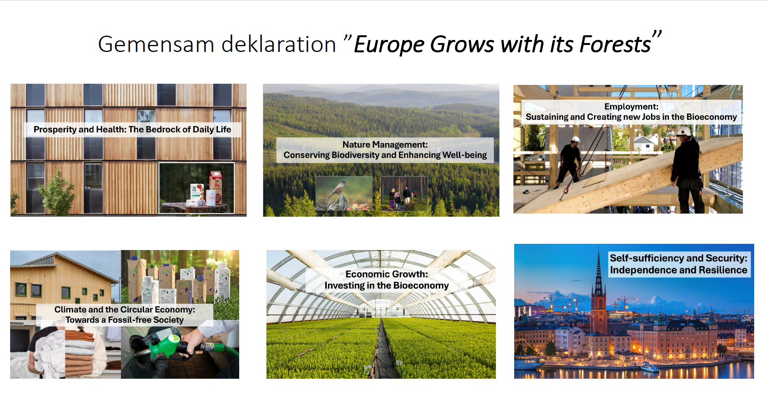
We have to see all benefits and value creation from forests
Europe Grows with its Forests!

Slide 4
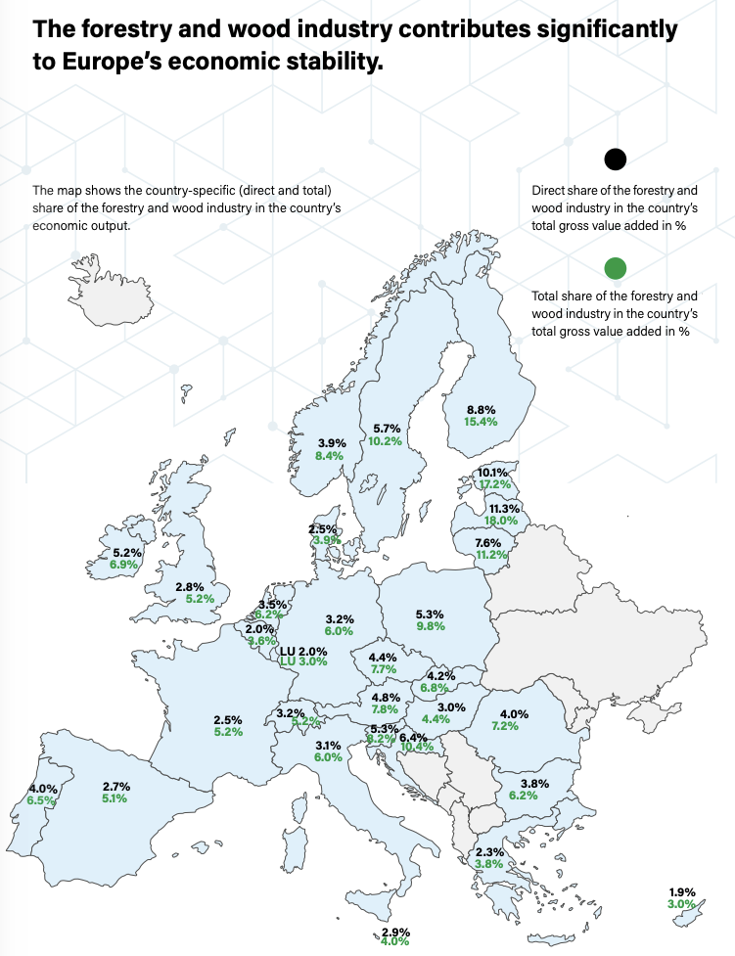
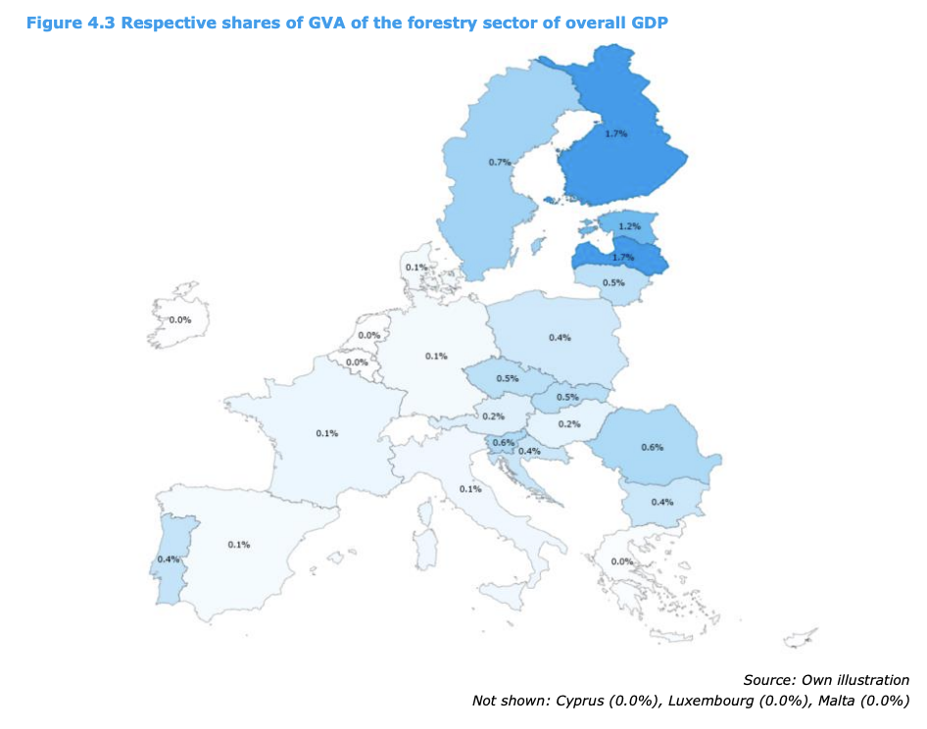
Two different views on the economic significance of European forests
Report advicing the EU Commission
on forest monitoring regulation 2023
Austrian report
on forestry and wood industry 2023

Slide 5
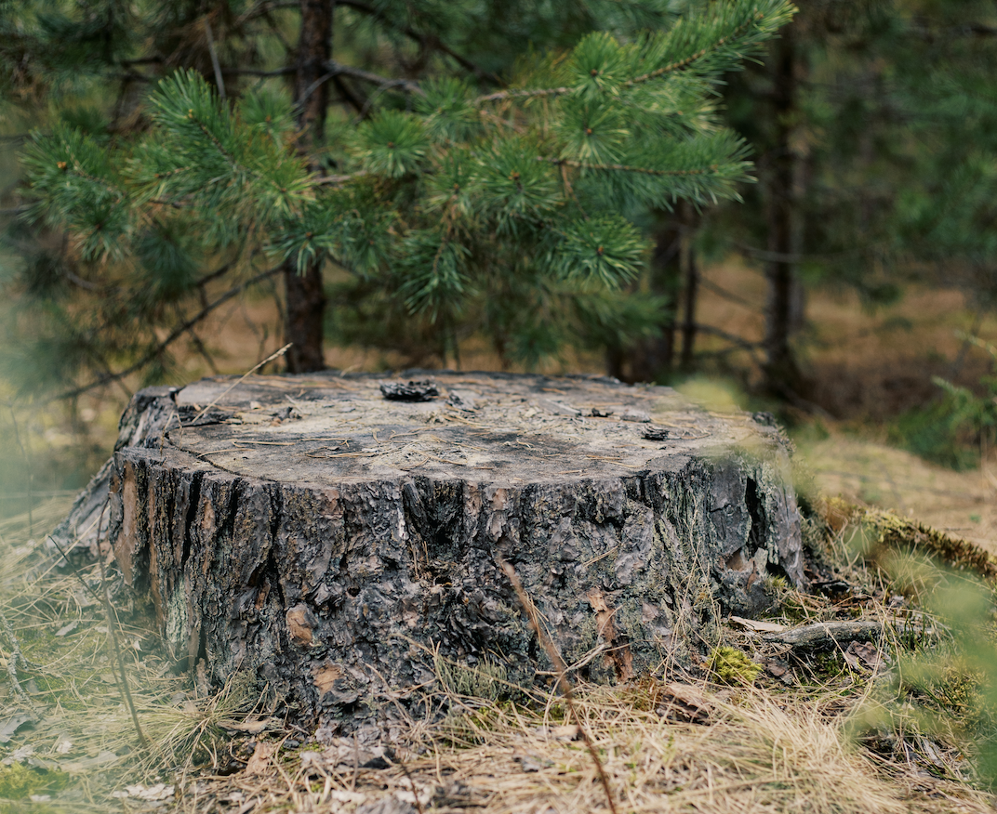
Bästa tecknet på att skogen arbetar för klimatet!

Slide 6
Upplägg
Tre saker om skogen och klimatet
Snurrigt om skogens kolinagring
Skogens roll i klimatomställningen
ISO 13391
Vad innebär det här?

Slide 7
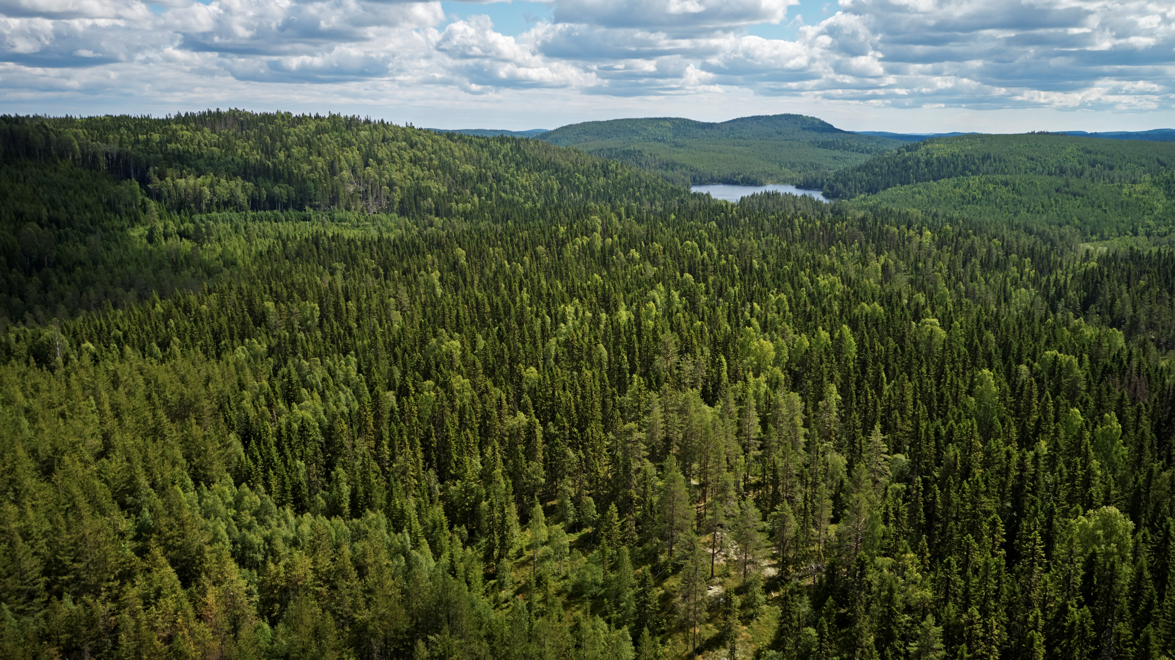
1. Tre saker om skogen och klimatet

Slide 8
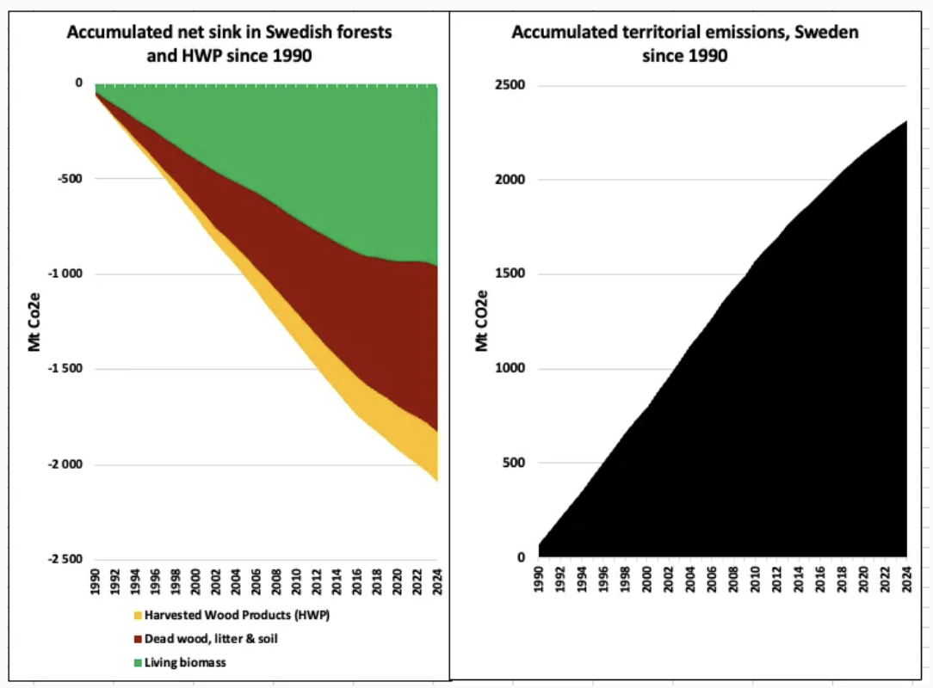
(a) Brukad skog lagrar in mycket kol från atmosfären
2 miljarder ton CO₂e netto sedan 1990
70 ton per hektar
180 ton per svensk

Slide 9
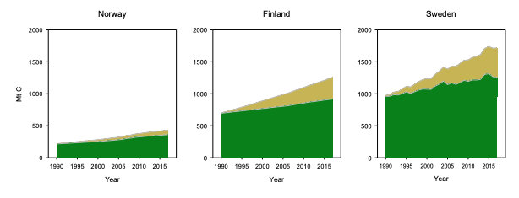
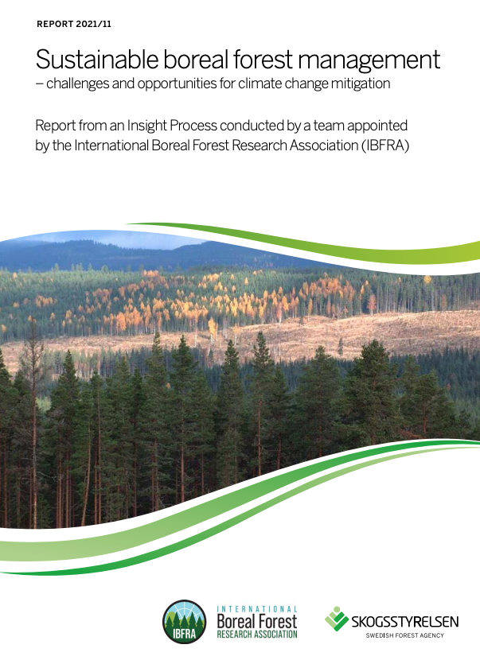
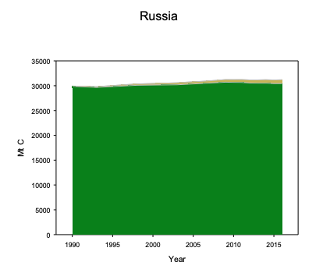
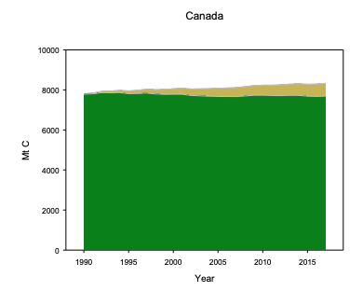
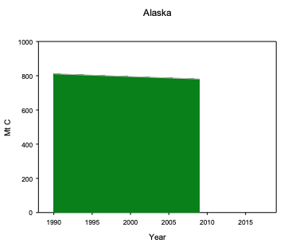
(a) forts. Managed forests store more!
Harvest (acc.)
Growing stock

Slide 10
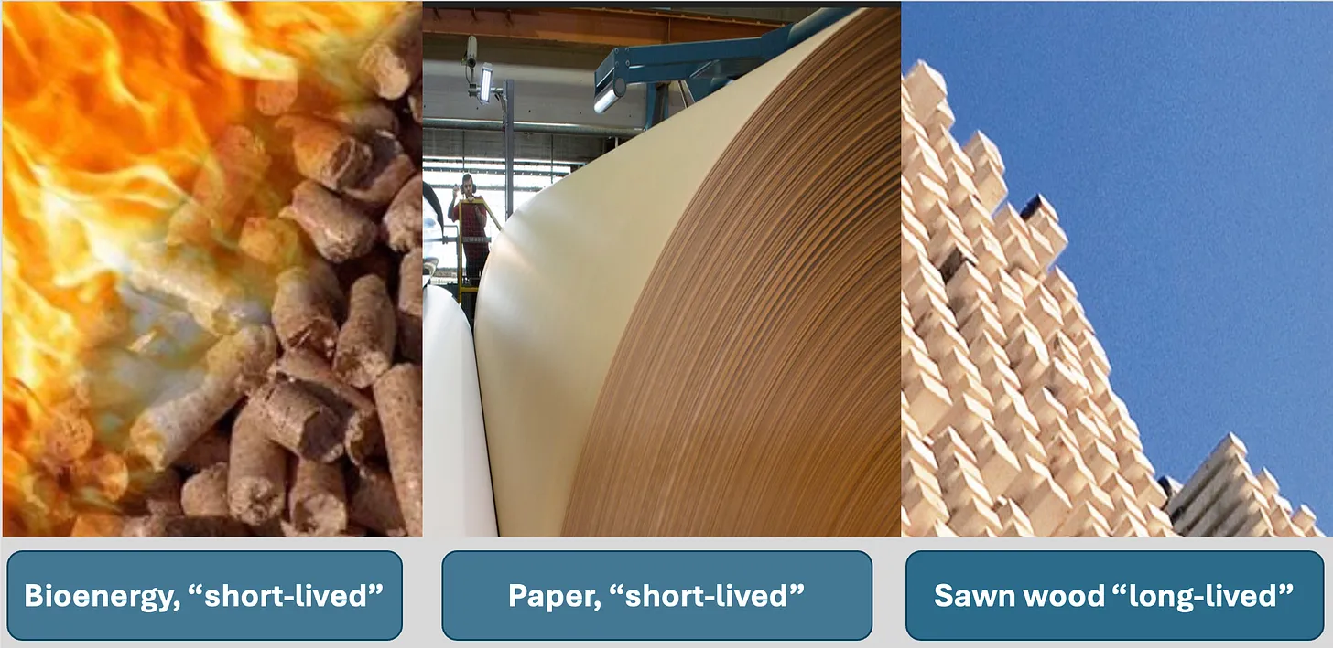
(b) Virke från skogen håller undan massor av fossilt
Gäller alla sorters produkter!

Slide 11
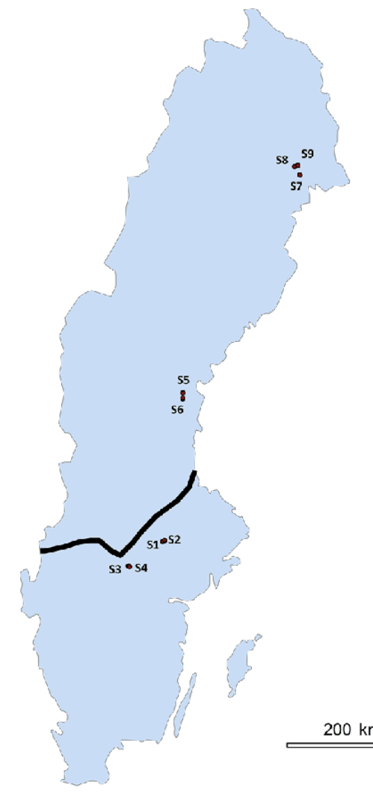
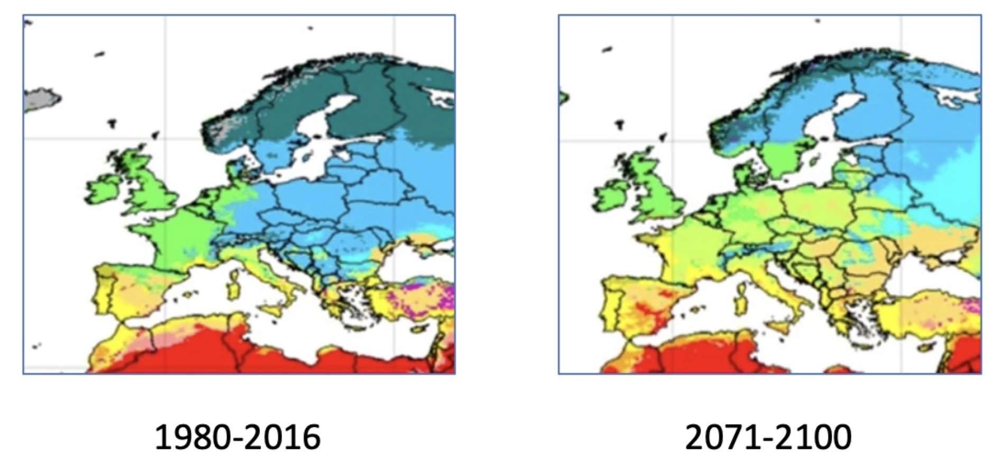
(c) Klimatförändringarna är problematiska
Klimatzonerna flyttar norrut med 1 meter per timme.
Om 50 år är “Norrland” halverat.
Småland blir som centrala Frankrike idag.
Vad betyder detta för skogens värden?
Vad görs?
2070?
Limes norrlandicus

Slide 12
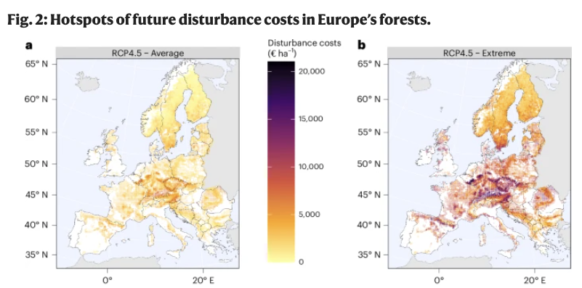
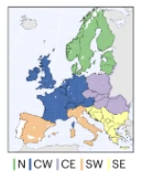
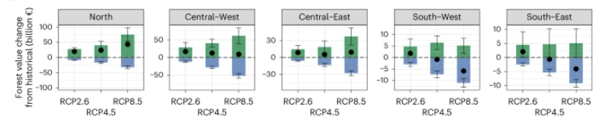
Norrland kan vinna mer produktivitet (grönt) än förlora på skador (blått)
https://www.nature.com/articles/s41558-025-02408-9

Slide 13
2. Snurrigt om skogens kolinlagring

Slide 14
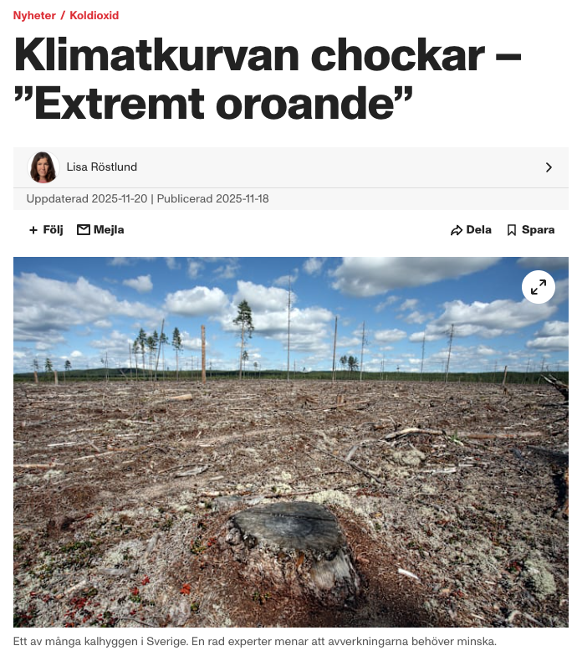
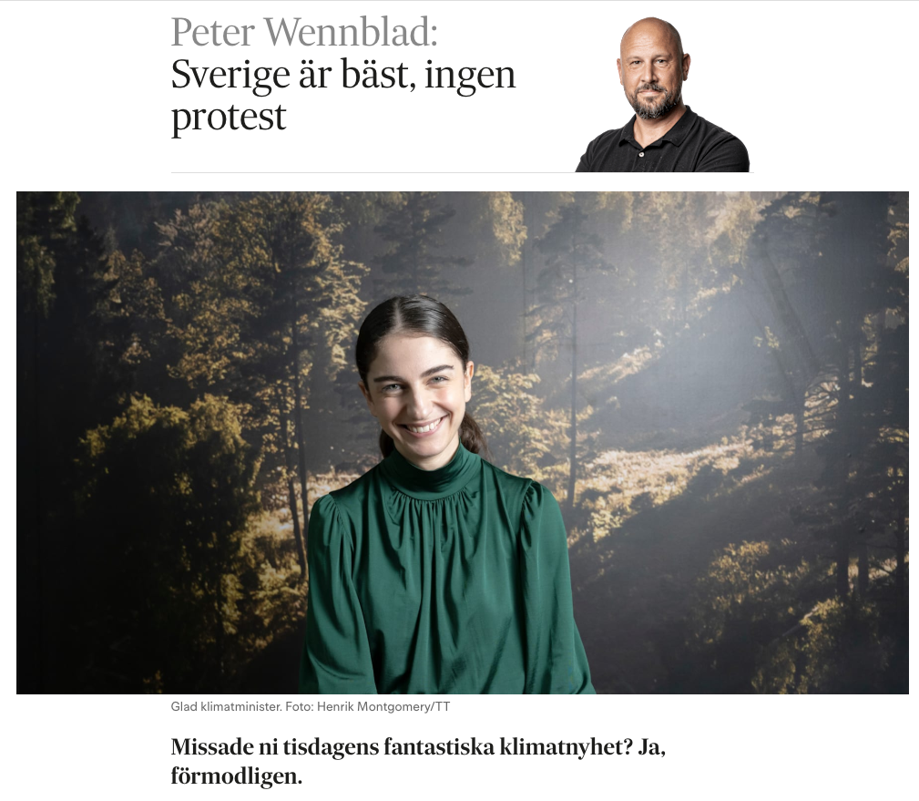
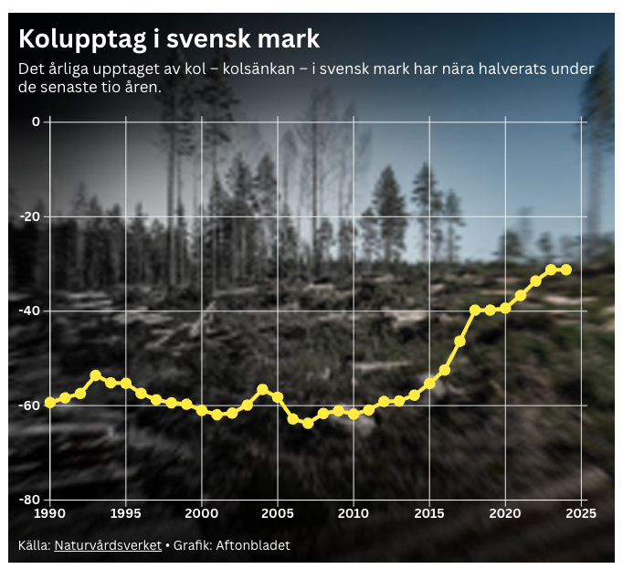
Vad hände här?
20 november 2025
Skogen pekas ut när klimatmålen inte nås
17 december 2025
Årets klimatrapport gör skogen till klimathjälte

Slide 15
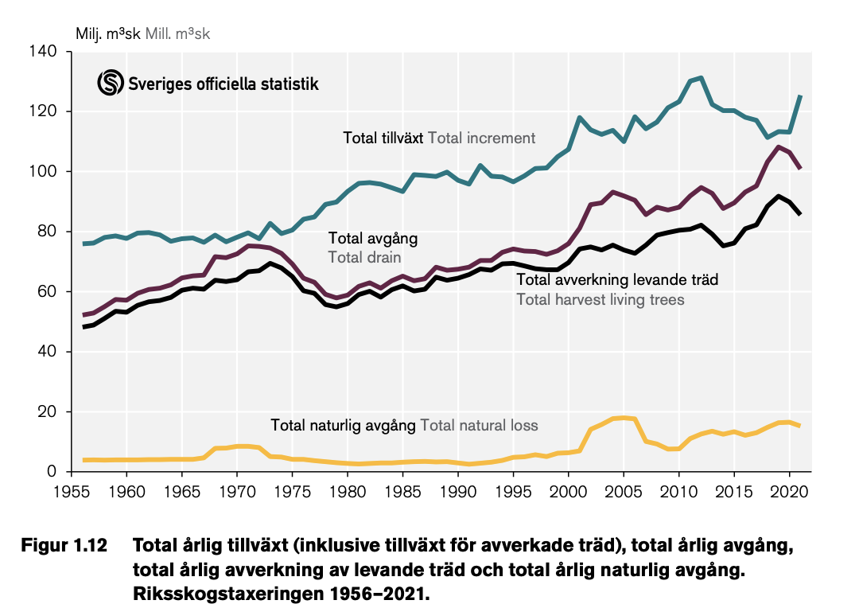
Tillväxt och avgång sedan 1955 (bara träden)

Slide 16
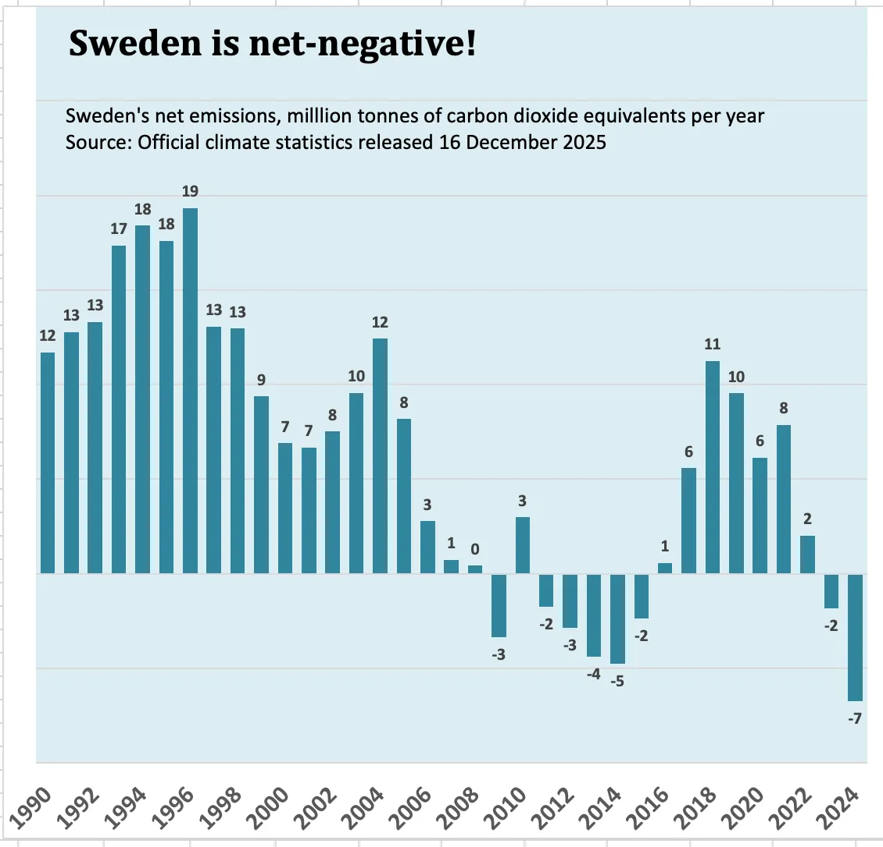
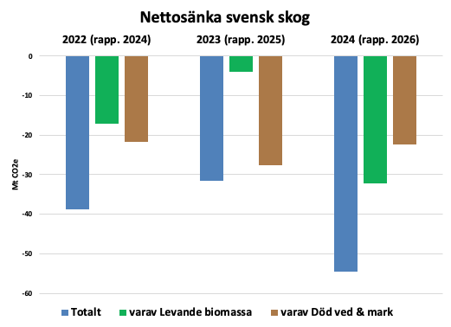
Nya klimatsiffror 16 december 2026
Inrikes trspt
Industri
Skogsnäringen, industri+trspt
Alla utsläpp
Totalt, genomsnitt 1990-2024
Skogens nettosänka nu MER än Sveriges utsläpp
2. Skogen har återhämtat sig från torka och barkborrar
3. Jämför storlek på utsläpp

Slide 17
Några slutsatser
Vi är tillbaka på nivån av nettoinlagring vi sett sedan 1990
  Skogen har vuxit så det knakat hela tiden, dock något mindre efter torkan
  Avverkningarna hade en topp iom barkborrar och högkonjunktur
  Inga tecken just nu på att det ska vända ner
Korsiktiga klimatmål klarar inte skogens variation över tid
  LULUCF måste reformeras
Aktivism bland media, miljöorganisationer och forskning har varit ute i ogjort väder
  Ropen har skallat att avverkningar ska minska för att nå klimatmålen för kolinlagring
Notera dock
  Nästan hela ökningen av levande biomassa sker i Norrland
  Klimatförändringarna kan skapa långsiktiga problem, främst i söder

Slide 18
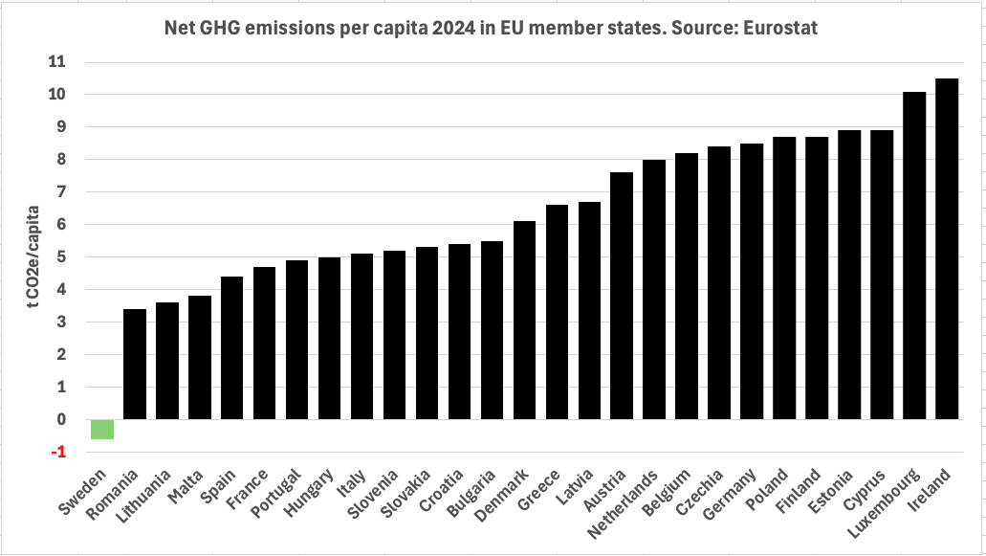

Slide 19
2. Skogens roll i klimatomställningen
(= mer än kolinlagring!)

Slide 20
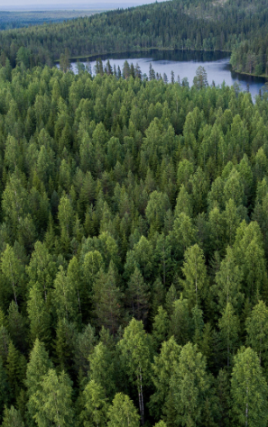
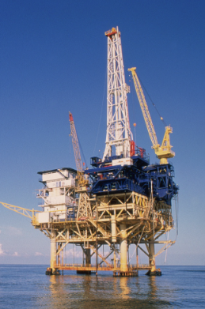
2 Climate change mitigation goals since 1992
1. Reduce
emissions
2. Enhance
sinks
SOLUTION:
Show that forests serve BOTH goals.
PROBLEM: Forests are only considered as a sink
The big task.
>80% of the
problem
Forests store
a lot of carbon.

Slide 21
Vi sitter fast i IPCCs gamla hjulspår för klimatrapportering
Common Reporting Framework (CRF)
Används på landsnivå.
Handel och effekter i andra länder är inte med.
Sektorer
Energi
Industri
Jordbruk
Avfall
Transport
Land Use, Land use Change & Forestry & HWP
(LULUCF)
Rapportering av inlagring
(UNFCCC Mål 2 –
förstärk kollager)
Rapportering av utsläpp
(UNFCCC Mål 1 – minska utsläpp)

Slide 22
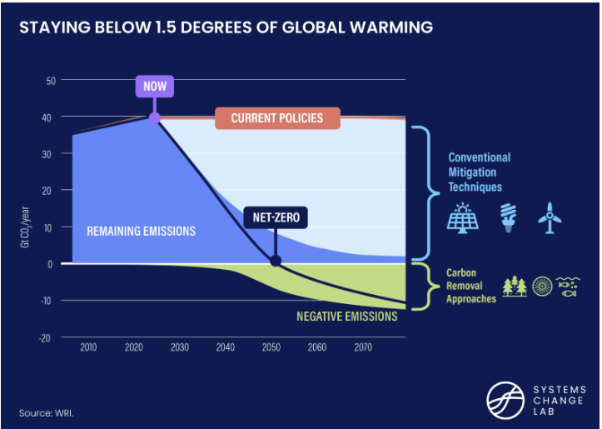
Parisavtalet och “Net-Zero” problemet
“…achieve a balance between emissions and removals in the second half of this century. “
-> NET-ZERO
Här går det fel med skogen!

Slide 23
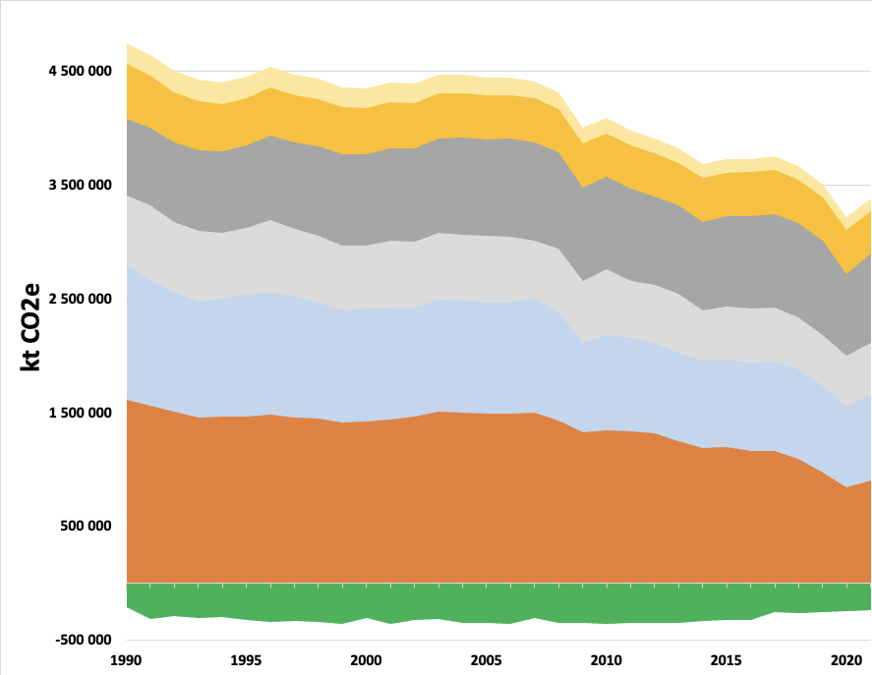
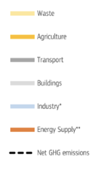
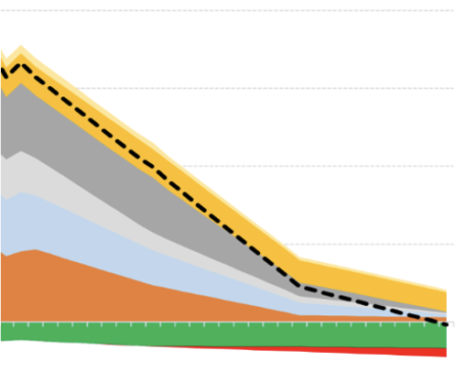

EUs klimatlag och skogen (LULUCF)
Preliminära 2040 mål
The task:
Reduce GHG emissions
by 2.5 Gt
2025
2030
2035
2040
2045
2050
(Forests)
Historiska utsläpp
Mål
(från 2040 dokument)

Slide 24
Det är det fossila vi måste fokusera på!
Bioekonomin är en nyckel för att lyckas i andra sektorer!
Huvuduppgiften för skogen är att minska fossila utsläpp!
LULUCF / Skogen ses som kompensation för andra utsläpp
2025
2030
2035
2040
2045
2050
Historiska utsläpp
Mål
(från 2040 dokument)

Slide 25

EU: Den träbaserade sektorn håller redan undan stora mängder utsläpp.
Utan träbaserade produkter skulle utsläppen vara betydligt högre
Trä håller undan utsläpp
2025
2030
2035
2040
2045
2050
Historiska utsläpp
Mål
(från 2040 dokument)

Slide 26

Vad är den framtida potentialen?
Mer trä, effektivare värdekedjor och nya användningar kan höja ribban!
Trä håller undan utsläpp
We need to focus here!
Trä är en allt större del av lösningen
2025
2030
2035
2040
2045
2050
Historiska utsläpp
Mål
(från 2040 dokument)

Slide 27
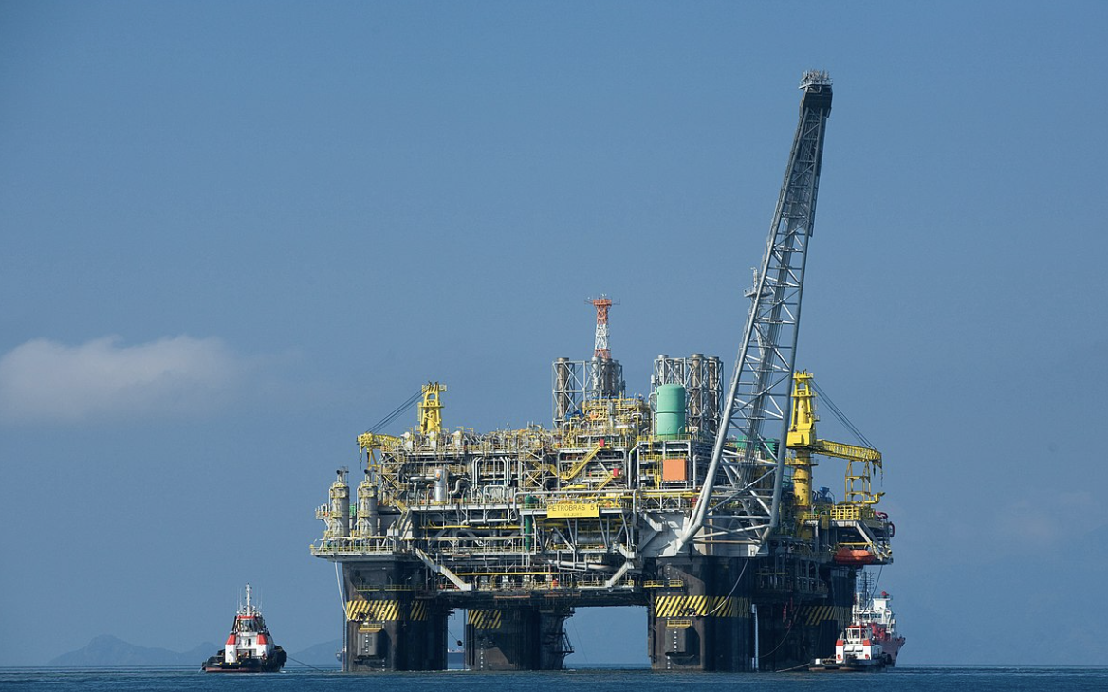
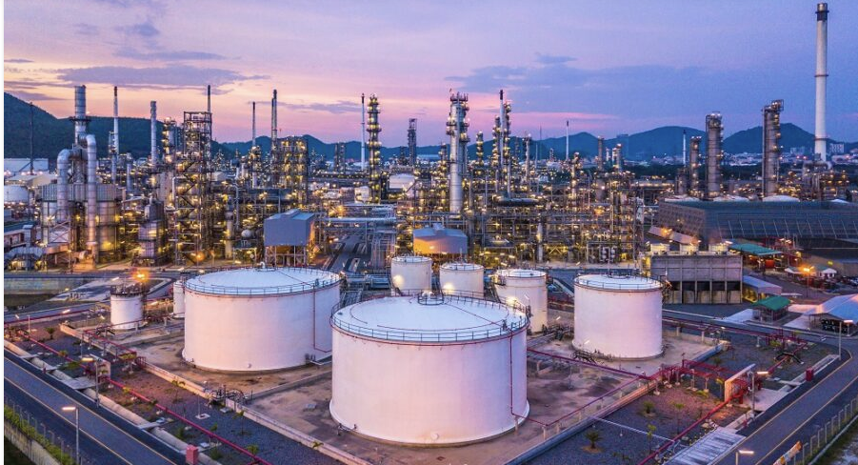
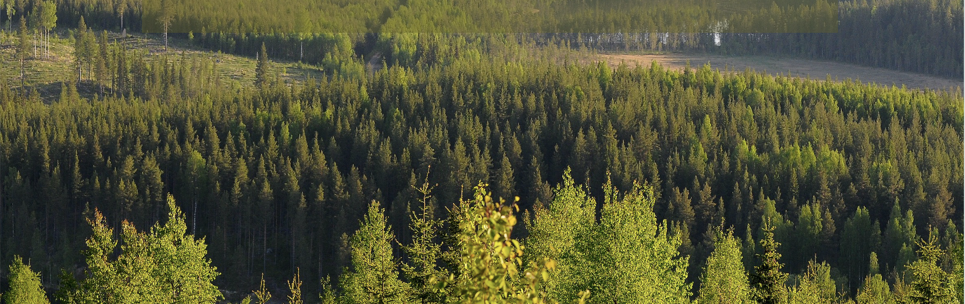
“It’s the fossils, Stupid.”
Forests can help reduce our fossil addiction!

Slide 28
We have to come out of the forest!

Slide 29

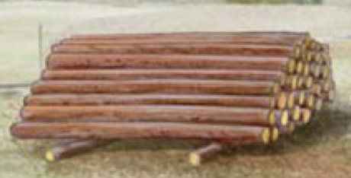
Exempel på att fastna i skogen: Sveriges Miljömåls-beredning föreslog hur LULUCF betinget ska nås
De föreslog kostsamma åtgärder för att minska avverkningen radikalt.
En extrem åtgärd.
Som dessutom är kontraproduktiv för klimatet.
X

Slide 30
3 saker kan hända på kort sikt om avverkningen minskas i Sverige
Effekt på jobb & värde-skapande i Sverige
Total effekt på klimatet
- - - | 0 (mindre inlagring i produkter, mer fossila utsläpp)
- | - (sämre skogsbruk)
- - - | -- (sämre skogsbruk + mer utsläpp i industrin)
X
Avverkning och industriproduktion minskar
2. Virket importeras istället
Läckage (Avverkning sker istället i annat land)
3. Vidareförädling sker utomlands
Inga + alltså.

Slide 31
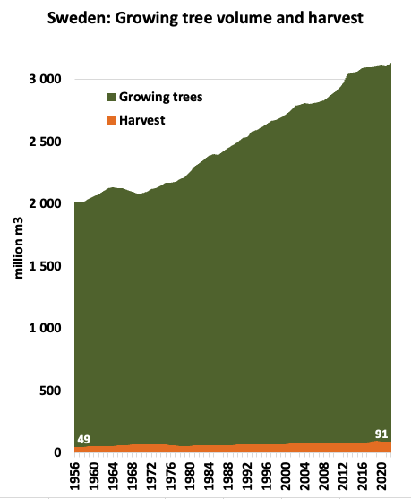
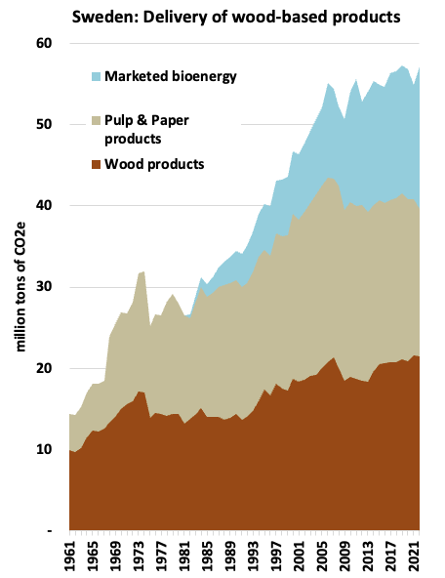
The forest is multi-tasking for the climate!
(UNFCCC Goal 2: Enhance sinks)
(UNFCCC Goal 1: Reduce emissions)

Slide 32
Bästa tecknet på att skogen arbetar för klimatet!
Träbaserade produkter för alla samhällsområden
  UNFCCC Goal 1: Reduce emissions
Investering i stabila & ökande skogsresurser
  UNFCCC Goal 2: Enhance carbon sinks

Slide 33
ISO 13391
Greenhouse gas dynamics of
wood and wood-based products

Slide 34
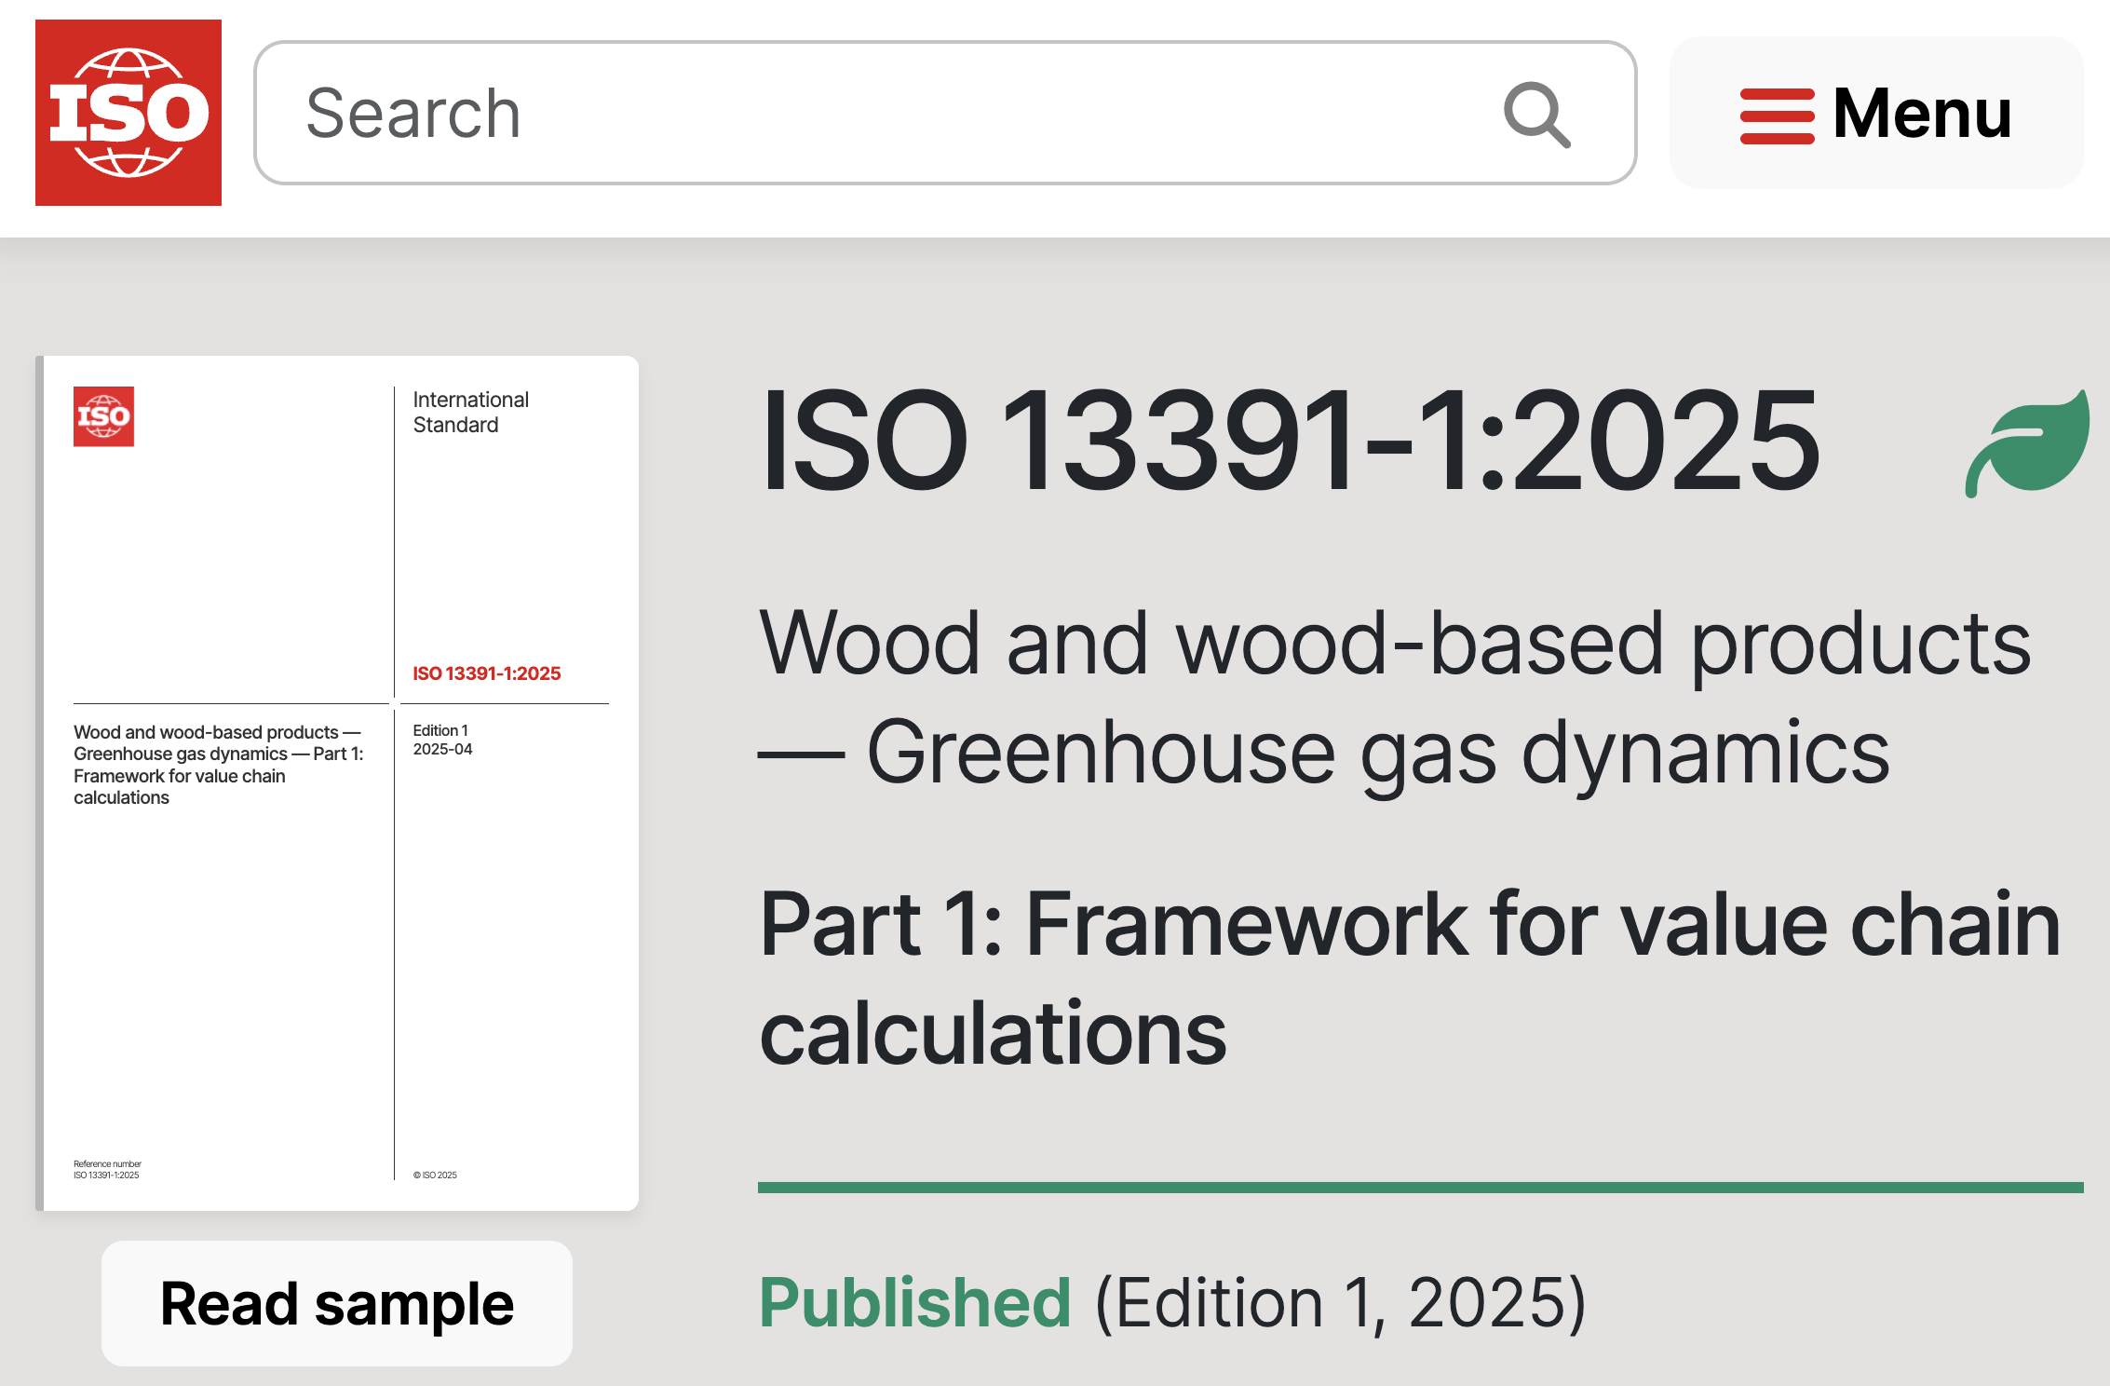
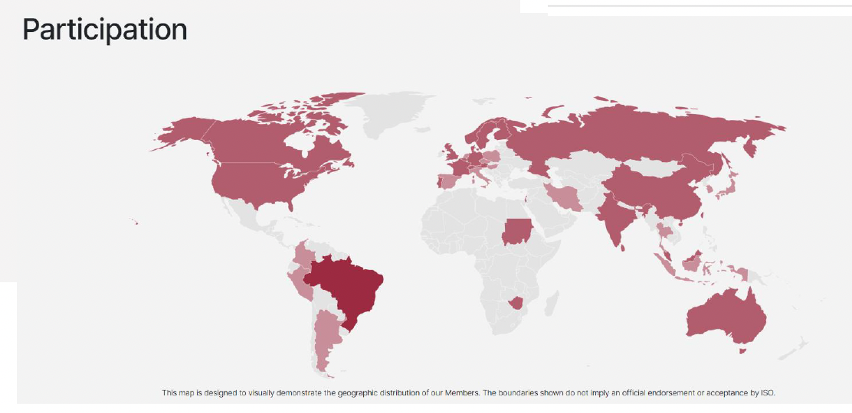
ISO 13391 publicerades i april 2025

Slide 35

Towards a complete forest-climate model
Goal 2: Enhance sinks
Goal 1: Reduce GHG emissions
Forest-based bioeconomy
GHG emissions
Atmosphere
Carbon recycling
Atmosphere
Removals
Emissions
Material
recycling
Value chain
emissions related to wood-based products
Forest
Wood-based products
Harvest
NEW!
Emissions from alternative products

Slide 36



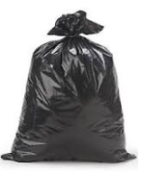

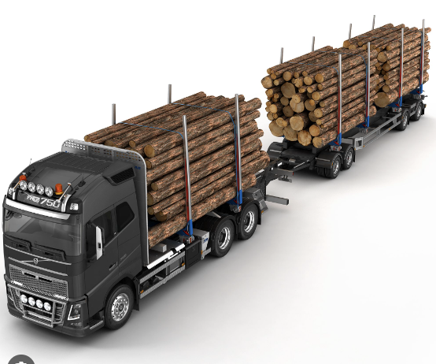

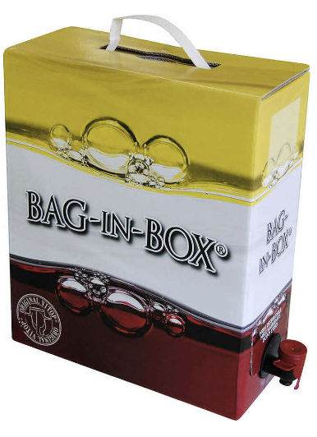
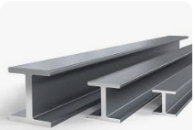
A new standard – ISO 13391 – takes this on
Forest carbon
Living biomass
- above ground
- below ground
Deadwood
Litter
Soil organic matter
Wood-based carbon
Harvested Wood Products (HWP)
Wood-based value chain
GHG emissions
Counterfactual non-wood
value chain
Prevented GHG emissions
Enhance sinks
Reduce emissions
(LULUCF)

Slide 37
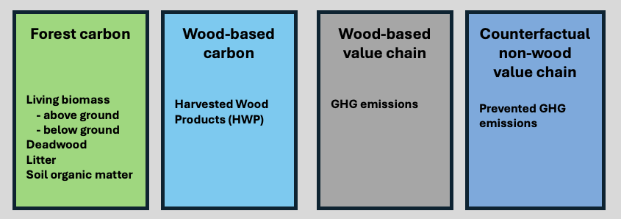
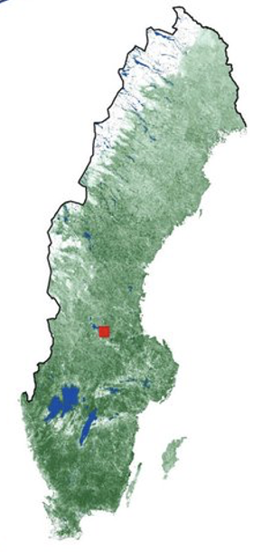
Sweden:
Net sink in Forest
+54 Mt CO2e/yr (2023)
Official national report

Slide 38
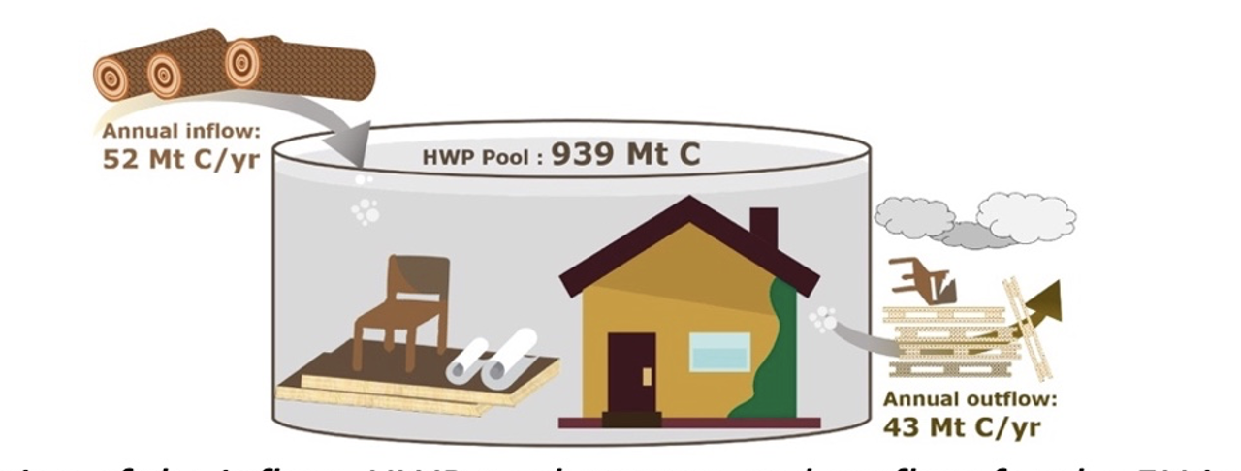
Sweden:
Wood-based carbon storage, HWP
6 Mt CO2e/yr (2024)
HWP Coefficients
  Solid wood 0.3
  Paper products 0.04
  Bioenergy: 0

Slide 39
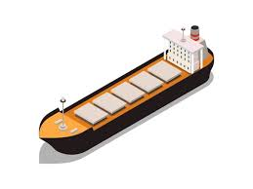
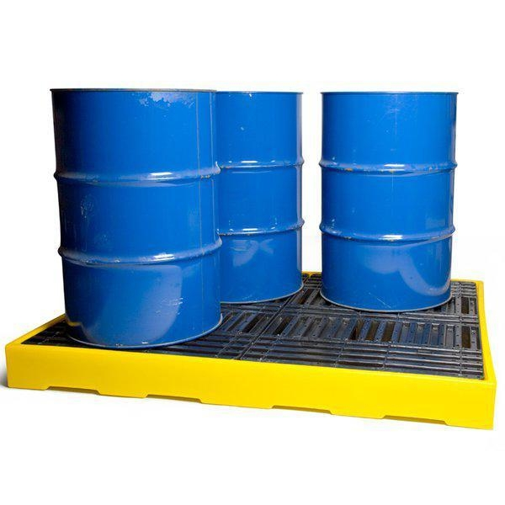
Sweden:
Emissions in wood value chain
ca -4 Mt CO2e/yr

Slide 40
Swedish wood-based products:
Potentially prevented GHG emissions
63 Mt CO₂e/yr (2024)
Of which:
sawn wood: 25 Mt
packaging: 16 Mt
bioenergy: 14 Mt
Mainly benefits:
other countries.
other sectors.

Slide 41
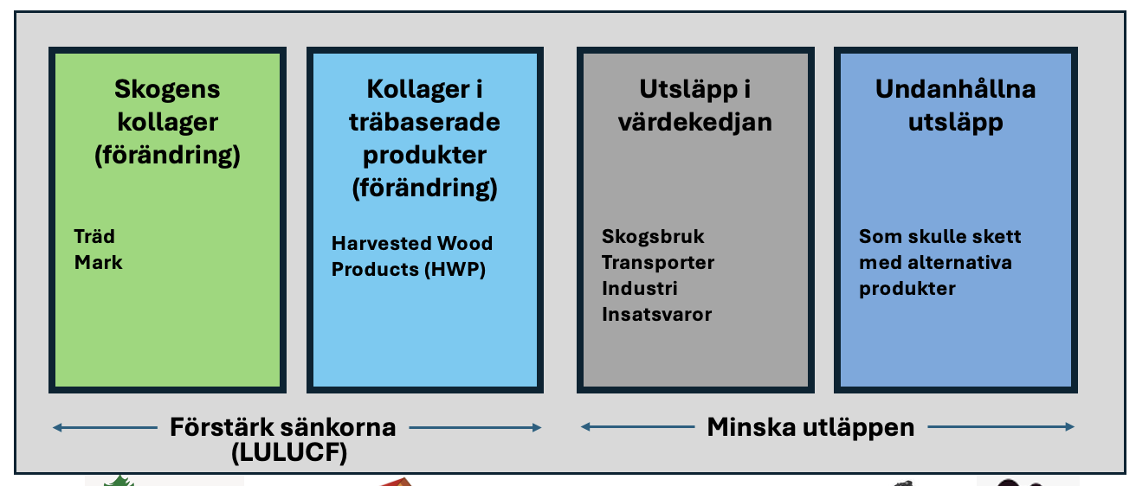
Svensk skogsnäring 2024
Forest carbon balance
HWP carbon balance
GHG emissions
Potentially prevented emissions
Notera:
Sveriges totala utsläpp 2024 var
+48 Mt CO2e
-54
MtCO₂e
-6
MtCO₂e
+4
MtCO₂e
-63
MtCO₂e
Enhance sinks
(LULUCF
Reduce emissions
Hög, men
långsiktigt
något
minskande
nettosänka
Kan för-bättras lite med längre
livslängder och mer återvinning
Bör och behöver minska
ETS
Trovärdighet
Transporter!
Potential!
Högre volymer
Resurs-användning
Nya produkter / lösningar

Slide 42
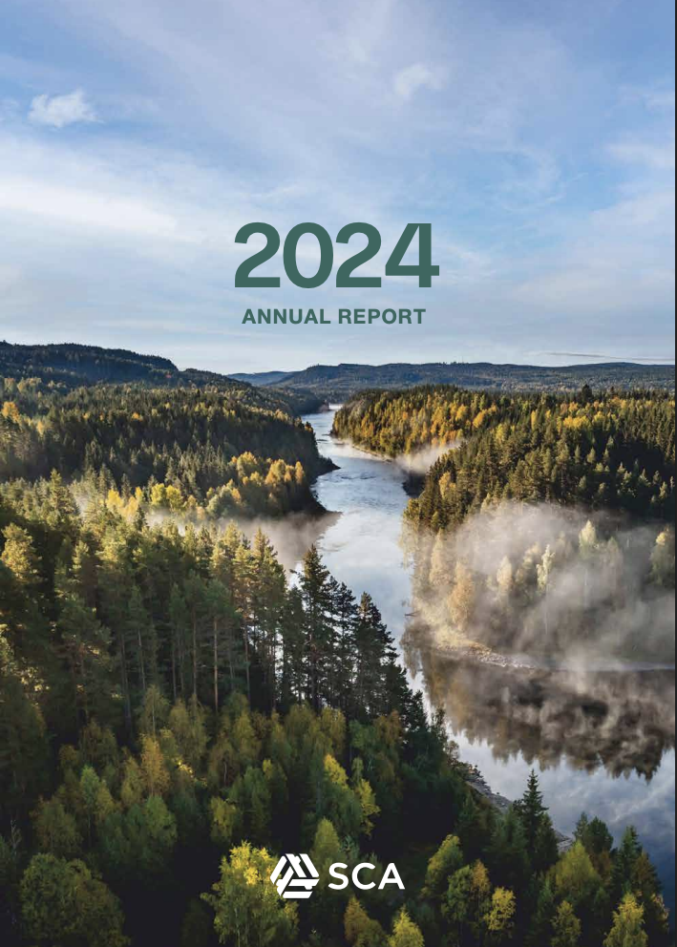
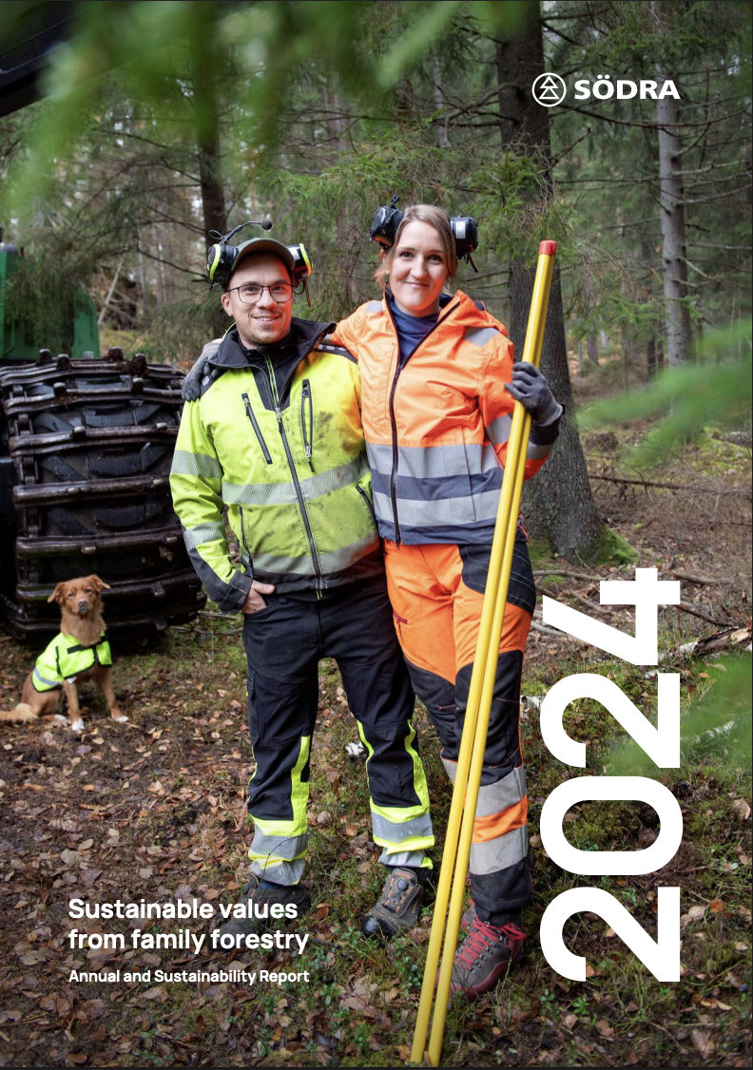



Climate effect reporting by forest-based corporations

Slide 43
4. Now what?

Slide 44
Vad kan vi göra nu?
Industri & värdekedja
  Möjlighet att profilera verksamheten för klimatet med ISO 13391
  Fortsätta minska utsläpp gm effektiviseringar, transportlösningar, upphandling
  Klimatnyttiga investeringar är
    Politikberoende (eget flygbränsle, någon?)
    Energiberoende (CCU vs CCS)
Produkter
  Se hela värdekedjan
  Skillnaden görs med slutprodukterna och nya skalbara lösningar
Skogsbruk
  Fortsatt satsa på tillväxt, skademinimering och klimatanpassning.
  Klimatnytta <> Naturmiljömål
Påverka (EU) politik
  LULUCF behöver inkludera produktnytta
  Bioeconomy – integrera klimatfrågorna med konkurrenskraft, beredskap, …

Slide 45


